Slide 1
Les relations entre le Registre de l’ISSN et le Sudoc
Implication des responsables CR via l’application Cidemis

Slide 2
Plan de la présentation
Le Registre de l’ISSN
Le Registre de l’ISSN et le Sudoc
Présentation de Cidemis
Cidemis et le responsable de centre du réseau du Sudoc-PS
Les demandes de numérotation
Les demandes de correction
Retours sur les demandes de numérotation ou de correction

Slide 3
1. Le Registre de l’ISSN
Une base centralisée
Mise en place en 1975 pour identifier de façon univoque les ressources continues.
Un format et des règles de catalogage spécifiques.
Une vocation courante et rétrospective.
Une organisation internationale et un réseau de centres nationaux
Une ONG, le CIEPS - Centre International d’Enregistrement des Publications en Séries (siège à Paris).
93 centres dans le monde (ex : ISSN France à la BnF).
Des pratiques de catalogage locales, parfois hétérogènes.
Un numéro ISSN et un TITRE-CLE
Notes:
Le registre de l’ISSN : Une base centralisée, comprenant 2,3 millions de notice descriptives de « ressources continues » accessible en partie gratuitement, en partie sur abonnement.
- Un format et des règles de catalogage spécifiques (Manuel de l’ISSN).
- Une vocation courante et rétrospective : chaque titre possède un identifiant unique attribué par le CIEPS et son réseau de centres nationaux -> un ISSN + un Titre clé (couple univoque d’identification).
Le CIEPS est une organisation intergouvernementale qui gère, au niveau international, l’identification et la description de toutes les ressources continues tous supports et thématiques confondus via le centre international de l’ISSN, qui a été créé à Paris par l’Unesco en 1976. Le centre et son réseau de 93 centres répartis dans le monde attribuent un identifiant ISSN à toutes les ressources continues parues, y compris celles qui ont cessé de paraître, et celles à paraître.

Slide 4
2 - Le Registre de l’ISSN et le Sudoc
Les relations entre le Registre de l’ISSN et le Sudoc
Un partenariat de + 40 ans entre l’Abes et le CIEPS.
Registre de l’ISSN : le réservoir bibliographique de référence.
Zones sous-autorités : Priorité aux données en provenance du Registre => Cidemis
Import bimensuel des nouvelles notices et des corrections sur des notices existantes.
Traitement « manuel » des doublons repérés lors des imports.
Le réseau Sudoc-PS et le Sudoc
Historique du réseau Sudoc-PS.
Un réseau, des réseaux : notion de bibliothèque « déployée » ou « non déployée ».
Conséquences pratiques.
Notes:
Le Registre de l’ISSN et l’Abes forment un vieux compagnonnage dont les origines sont antérieures au Sudoc.
- Le Sudoc doit être une « copie » la plus proche possible du Registre de l’ISSN pour les besoins de catalogage des ressources continues des catalogueurs du Sudoc et des membres du réseau Sudoc-PS.
- Notion de zones sous-autorité ISSN = « priorité » aux données en provenance du Registre pour les informations bibliographiques les plus importantes,
=> pour les besoins du Sudoc, les demandes de nouvelles notices et de corrections de notices existantes doivent être reflétées dans le Registre => Cidemis.
- Import bimensuel des nouvelles notices et des corrections des notices existantes (en 2022 : 38 000 nouvelles notices ; 260 000 notices modifiées).
- Traitement « manuel » des doublons repérés lors de l’import.
Le Sudoc est basé sur 2 réseaux : le réseau Sudoc et le réseau Sudoc-PS. Le réseau Sudoc est composé d’établissements qui relèvent de l’ESR et qui signalent l’ensemble de leurs documents.
Le réseau Sudoc-PS est spécialisé dans le signalement des ressources continues, et pour des raisons historiques il est beaucoup plus large que le réseau Sudoc. Réseau interinstitutionnel créé en 1982 pour tous les types de bibliothèque : structures relevant de l’ESR, de la Culture, de collectivités territoriales, d’autres ministères, des bibliothèques de sociétés savantes, associatives, de musées,… Il a été inclus dans le Sudoc à partir de 1995 en préservant ses spécificités.
Les responsables de centres du réseau Sudoc-PS sont référents en matière d’alimentation du registre international de l'ISSN pour ces deux réseaux, via l’application Cidemis.
- Les bibliothèques déployées correspondent en gros à celles qui disposent de WinIBW et alimentent ainsi directement la base du Sudoc. Les autres bibliothèques, dites « non déployées », disposent d’outils qui leur permettent de modifier leurs données d’exemplaire directement (Colodus) mais ne peuvent pas modifier les notices bibliographiques, et doivent absolument passer par le CR pour satisfaire leurs besoins en la matière.
- Les relations entre : Bibliothèques déployées (ou non) / CR / ISSN France / Autres centres nationaux prennent en compte, notamment dans l’outil Cidemis, les besoins, les contraintes et les limites d’usage de chacun ; jusqu’à la validation définitive de la demande de numérotation ou de correction par ISSN, les demandes peuvent circuler « du haut en bas » entre les différents partenaires.

Slide 5
3 - Présentation de Cidemis
Notes:
Cidemis pour CIrcuit dématérialisé des DEMandes de numérotation et de correction ISSN. Une application web mise en place en 2015, qui remplace un très fastidieux circuit papier.
Un workflow d’envoi de demandes entre les réseaux du Sudoc et du Sudoc-PS, le CIEPS et les centres ISSN étrangers + outil de suivi et de gestion de l’état des demandes en cours.
Pour demander la numérotation ISSN de ressources ne figurant pas encore dans le Registre, ou la correction de notices existantes.
Environ 28 000 demandes traitées depuis la création de Cidemis, dont les ¾ par ISSN France (environ 7 % du total des nouvelles numérotations du Registre/an)
Cidemis se base sur le PPN, dans la saisie du formulaire qui accompagne la demande tout au long du circuit. Lorsqu'une demande est validée, le PPN est l'identifiant pivôt qui permet d'associer le nouvel ISSN attribué à la bonne notice Sudoc. Il est donc indispensable de produire une notice dans le Sudoc pour pouvoir émettre une demande dans Cidemis

Slide 6
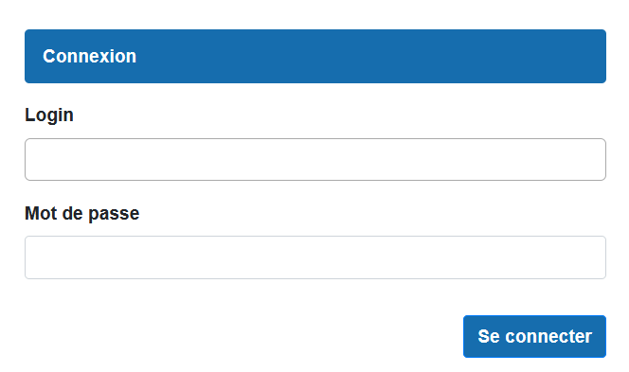
3 - Présentation de Cidemis
Une gestion dématérialisée.
Une application web pour tous les acteurs habilités​​.
Un circuit complet de la création d’une demande à l’obtention d’une réponse.
Prise en main
Activation du compte et encart
d’authentification.
Première connexion : vous devez
obligatoirement inscrire une
adresse mail professionnelle
(individuelle ou alias).
Suivi avec un tableau de bord.
https://cidemis.sudoc.fr​
Notes:
- Une application web ne supposant pas l’installation d’un « client » sur le poste utilisé, optimisée pour Firefox. Authentication avec votre login professionnel qui donne accès avec des droits différents selon le type d’utilisateur concerné.
- Techniquement, l’application interroge une copie en temps quasi-réel du Sudoc sous forme de base XML : attention, il faut parfois attendre quelques minutes pour que la connexion se fasse entre ces deux bases.
A la première connexion, il est obligatoire d'inscrire une adresse mail professionnelle (vous pouvez utiliser une adresse individuelle ou un alias selon l'organisation de votre service).
Il est très important que l'adresse mail mentionnée soit correcte et fonctionnelle, dans la mesure où cette adresse recevra des mails automatiques concernant les demandes de précision à une demande, les rejets et les refus (tous les évènements nécessitant une action de votre part).

Slide 7
3 - Présentation de Cidemis
Les acteurs concernés
Les Centres du réseau Sudoc-PS
Les bibliothèques
RCR, bibliothèques déployées ou non déployées
Catalogueurs et exemplarisateurs.
Demandeurs.
Rôle de Responsable CR
Demandeurs, contrôleurs, suivi.
Experts.
L’Abes
Le réseau ISSN
Centralisation des échanges, maintenance de l'application, imports ISSN bimensuels.
ISSN France et ISSN International (le CIEPS)
Décideurs.

Slide 8
3 - Présentation de Cidemis
Le réseau ISSN
Orientation des demandes selon le pays producteur de la notice.
CIEPS
ISSN France
Gère le Registre ISSN (identification de toutes les ressources continues qui possèdent un ISSN).
Assure la redistribution des demandes ISSN vers les centres nationaux de l'ISSN.
Traite les demandes pour les pays sans centre national.
Dépôt légal + Bibliothèque nationale de France.
Fonction administrateur :
assure la gestion des profils catalogueurs de la BnF.
Fonction catalogage :
gère les demandes de numérotation/correction pour les ressources continues publiées en France.
Notes:
CIEPS
Coordonne la distribution des demandes vers les centres nationaux, réceptionne les retours des centres (validations, refus, demandes de precision), et valide les demandes dans Cidemis
Traite les demandes des pays qui ne possèdent pas de centre national
ISSN France
Fonction administrateur : assure la gestion des profils catalogueurs (il existe six profils définis en fonction de la nature de la publication) et intervient sur les demandes dont le profil est mal défini et qui doivent donc être redirigées.
Le catalogueur traite les demandes qui correspondent à son profil.
La validation d'une demande génère la création d'une notice dans le Registre de l'ISSN, et au préalable dans le CG de la BnF pour les titres français. Notice, qui sera ensuite chargée dans le Sudoc pour mettre à jour la notice existante.

Slide 9
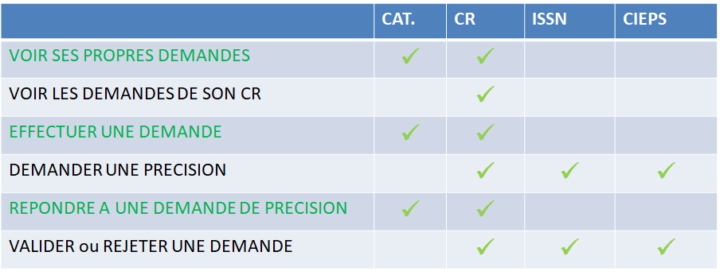
3 - Présentation de Cidemis
Selon son rôle, l'utilisateur accède à un tableau de bord correspondant à ses droits dans le circuit ISSN
FR

Slide 10
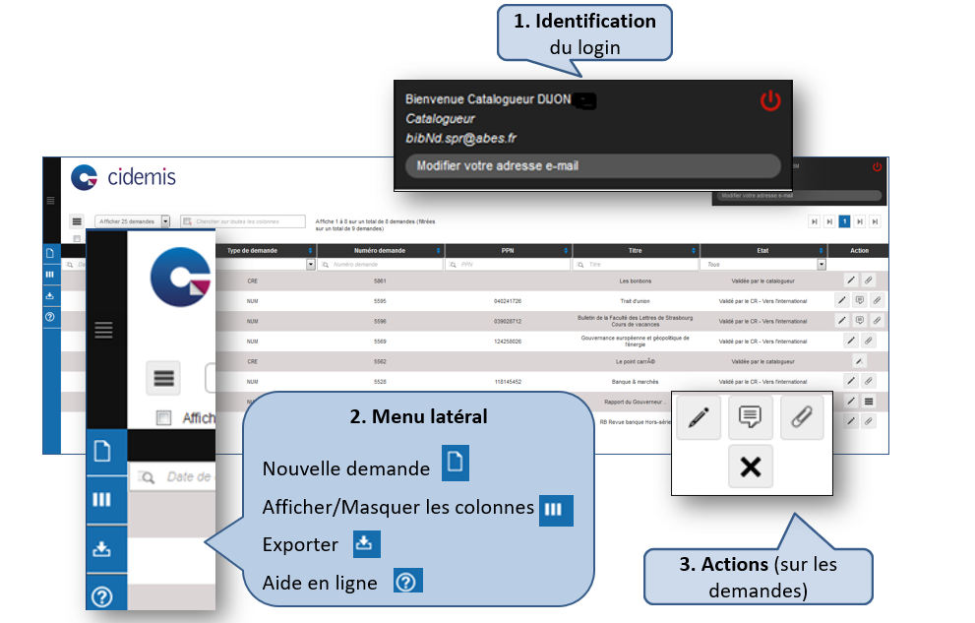
3 - Présentation de Cidemis : tableau de bord
Notes:
Tableau de bord personnalisé en fonction du rôle de la personne qui est connectée et il est également personnalisable.
Le tableau de bord est composé de 4 éléments principaux :
1/ au centre l'affichage de toutes les demandes sous forme de liste
2/ en haut l'encart d'authentification : nom de l'établissement, l'adresse mail (modifiable si besoin à partir de cet encart)
3/ Menu latéral permettant d'émettre des demandes, de moduler l'affichage des colonnes du tableau de bord, d'exporter des demandes ou d'accéder à l'aide en ligne de Cidemis
4/ À droit la Colonne "action" : action contextuelle sur les demandes.
Filtres et tris : tri en utilisant les flèches bleues. Tri par ordre chronologique, croissant/décroissant
Filtrer en utilisant le champ de recherche ou les listes déroulantes pour les valeurs fermées : recherche sur un n° de demande, un titre, un type de demande, état [demande à valider par le CR/demande de précision par le CR]
Personnaliser une colonne [ajout/suppr "date de modification"], déplacer une colonne, re-dimensionner une colonne
Par défaut seules les demandes en cours s'affichent, vous avez la possibilité d'afficher les demandes terminées en cliquant sur la case dédiée
Vous pouvez également afficher les demandes terminées qui ont été archivées
Choix mémorisés après deconnexion
Colonne action = la seule colonne insuppressible :
Crayon : modifier une demande en affichant le formulaire
Bulle : afficher les commentaires dans une pop-up sans ouvrir le formulaire
Trombonne : afficher les pj (lien cliquable) sans ouvrir le formulaire
Croix : supprimer la demande (n'apparaît que lorsque la demande n'a pas encore été envoyée au reseau ISSN)

Slide 11
4 - Cidemis et le rôle du responsable CR
Pour les établissements déployés
Contrôler et valider les demandes de numérotation ISSN et de correction de notices ISSN.
Pour les établissements non déployés
Saisir dans le Sudoc et dans Cidemis les demandes de numérotation ISSN et de correction de notices ISSN.
Contrôler et valider la pertinence des demandes ISSN.
Gérer les logins utilisés pour Cidemis.
Notes:
Concernant les établissements déployés, votre rôle implique essentiellement de contrôler les demandes avant de les valider, et de suivre les retours des Centres ISSN.
Les établissements non déployés nécessiteront un peu plus d’actions de votre part, étant donné qu’ils ne peuvent pas intervenir dans WinIBW :
- Il vous reviendra de créer dans le Sudoc les notices des titres pour lesquels ils souhaitent initier une demande de numérotation, et de reporter dans le Sudoc les corrections qui font l’objet d’une demande Cidemis.
- Comme pour les établissements déployés il vous faudra contrôler la pertinence de leurs demandes et les valider dans Cidemis.
- Enfin, vous gèrerez les logins que les établissements non déployés utilisent pour Cidemis

Slide 12
5 - Les demandes de numérotation
Pour les bibliothèques déployées
Notice créée dans le Sudoc par le catalogueur.
Initiation de la demande dans Cidemis par le catalogueur.
Pour les bibliothèques non déployées
Demande de création dans Cidemis par la bibliothèque.
Création de la notice dans le Sudoc par le responsable CR.
Création de la demande de numérotation dans Cidemis par le responsable CR en récupérant les informations du Sudoc via le PPN de la notice créée.
Notes:
Dans le cadre des demandes de numérotation, les bibs déployées créent les notices concernées dans le Sudoc et initient les demandes dans Cidemis.
Les bibs non déployées font une demande de création dans Cidemis, pour vous demander de créer dans le Sudoc la notice d’un titre concerné par une demande de NUM. Une fois la notice créée, vous pourrez basculer la demande de création en demande de NUM en renseignant son PPN dans le formulaire Cidemis.

Slide 13
5 - Vérifications préalables : dans la notice
S’il s’agit d’une notice de collection
Vérifier qu’il y ait au moins 5 notices de monographies rattachées à la notice avant de faire la demande (« CHE Col »).
Si ce n’est pas le cas, pas de demande de numérotation, mais ajout de l’information en zone 301 : 301 $aX volumes dans le Sudoc au AAAA-MM-JJ : pas de demande de numérotation ISSN.
Contrôler la qualité de la notice bibliographique
Complétude de la notice : vérification des données codées, des liens, de 102 $a, de la concordance 008/110$a, etc.
Vérification de l’absence de doublon dans le Sudoc et dans le Registre de l’ISSN : si la notice est présente dans le Registre, faire une demande d’import via le guichet d’assistance.
Notes:
1/ Avant de créer une notice, vérifier qu’elle n'existe pas déjà dans le Registre ISSN et dans le Sudoc
(/!\ les bibliothèques non déployées doivent utiliser Colodus, car seules les notices localisées sont visibles dans le Sudoc).
Vous pouvez nous contacter via le guichet d'assistance AbesSTP :
en cas de doute
si vous n'avez pas la possibilité d'accéder au contenu du Registre
si la notice existe dans le Registre mais pas dans le Sudoc (nous l'importerons)
2/Pour les collections de monographies : vérifier qu'elles comportent au moins 5 vol. dans le Sudoc, si ce n'est pas le cas -> pas de demande.
3/ Contrôler la qualité de la notice :
La zone 102 est indispensable pour diriger la notice vers le bon centre ISSN
La notice ne doit contenir aucune des zones suivantes : 011, 035 issn, 801, 802
Remplacer la zone 200$b obsolete par les zones 181/182/183

Slide 14
5 - Vérifications préalables : les justificatifs
Le principe : ne pas oublier que les catalogueurs du réseau de l’ISSN n’ont pas le document en main pour valider la demande.
PIECES INDISPENSABLES :
Pour un titre imprimé/électronique en accès restreint :
Numérisation ou capture d'écran : de la page de titre, de l'ours … ou toute autre page donnant les éléments nécessaires.
Format : PDF ; Taille : max. 20 Mo par demande
Pour un titre électronique en libre accès :
URL d'accès aux contenus en commentaire.
+ éventuellement : PDF du 1er numéro et du dernier numéro, Capture d'écran de la page de titre ou toute autre page donnant les éléments nécessaires.
Cidemis renomme automatiquement les fichiers déposés en y ajoutant le numéro de la demande et sa nature (NUM/COR)
ex. : [Numérodedemande_TypedeDemande_ NomOriginalFichier]
Notes:
Des pièces justificatives doivent obligatoirement accompagner votre demande. En effet, les catalogueurs des centres nationaux de l’ISSN n’auront pas le document en main pour vérifier les informations leur permettant de valider une demande. Ils n’ont pas non plus accès à Cidemis, ils recevront un simple mail avec le contenu du formulaire Cidemis, un lien de récupération de la notice, et les pièces justificatives, il s’agit donc d’être le plus précis possible pour les aider à traiter une demande.
Pièce justificative = ¨Pour une demande de numérotation, tout document permettant de justifier de l’existence d’une ressource (page de titre, ours etc.). Dans le cas d’une demande de correction, il s’agira de joindre une « preuve » justifiant la correction que vous demandez.
Pour une ressource imprimée/électronique en accès restreint, les pièces doivent être transmises en PDF uniquement.
Pour une ressource électronique en OA, l’URL d’accès au contenu fait office de preuve de publication. Néanmoins il peut être utile de joindre d’autres éléments comme le 1er et le dernier n° si l’URL donne accès à plusieurs titres différents, ou pour justifier une demande de correction.

Slide 15
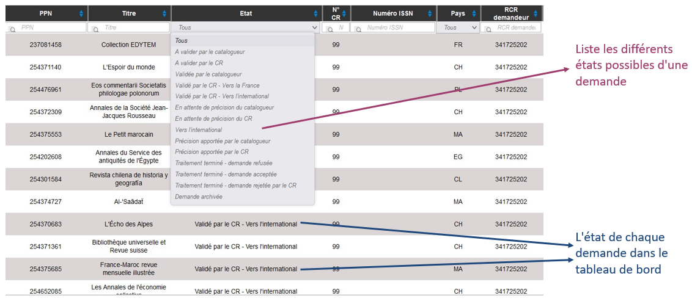
5 - Les demandes de numérotation : état des demandes
Notes:
Le déroulement du circuit est une suite de différents états attribués à la demande. L'état définit la position de la demande dans le circuit et l'action réclamée au rôle concerné : catalogueur, CR, ou ISSN.
A valider par le catalogueur : si, au début du circuit, le catalogueur enregistre une demande sans la valider (elle ne sera visible que par lui)
Validé par le catalogueur : la demande est à présent visible dans votre tableau de bord, c'est à vous d'agir sur la demande
A valider par le CR : indique au catalogueur que avez pris la main sur sa demande
En attente de précision du catalogueur : vous pouvez demander des précisions avant d'envoyer la demande au réseau ISSN. Une action de la part du catalogueur est requise dans le formulaire
Traitement terminé - demande rejetée par le CR : vous pouvez refuser une demande non pertinente. La raison du refus sera obligatoirement mentionnée dans le formulaire de la demande.
Validé par le CR vers la France : Vous avez validé la demande, qui est à présent visible dans le tableau de bord d'ISSN France
Validé par le CR vers l'international : Vous avez validé la demande, qui est à présent visible dans le tableau de bord CIEPS
Vers l’international : demande initialement envoyée à ISSN FR qui a été redirigée vers un autre centre
Lorsque votre demande aura été traitée par le centre ISSN (France ou étranger), son statut passera soit en "Traitement terminé - demande acceptée", soit en "Traitement terminé - demande refusée".
Demande archivée : vous pouvez archiver une demande terminée pour la faire disparaître du tableau de bord

Slide 16
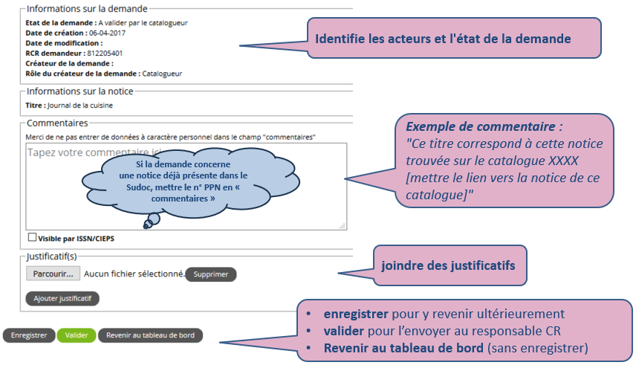
5 - Demande de création de notice dans le Sudoc par un catalogueur (bibliothèque non déployée)
Notes:
Nous allons voir à présent comment à catalogueur non déployé initie une demande dans Cidemis.
Le formulaire est conçu en 4 parties :
Bloc Infos sur la demande : identifie l'établissement et le catalogueur qui a fait la demande, la date et l'état de la demande
Bloc Infos sur la notice : pour l'instant n'affiche que le titre puisque la publication n'a pas encore été cataloguée dans le Sudoc, mais cette zone est interconnectée avec le Sudoc et permettra, lorsque vous aurez créé la notice, d'afficher les informations bibliographiques du titre.
Commentaires : dans lequel le catalogueur peut saisir toute information utile concernant la demande.
Justificatifs : Chaque demande de numérotation ou de correction ISSN doit être accompagnée de justificatifs. Ces documents peuvent être des numérisations ou des photographies de pages de titre, pages de couverture, ours, liens d'autres catalogues, etc.
Terminer la demande : 3 actions possibles : enregistrer, valider , revenir au tableau de bord
-> enregistrer : La demande est sauvegardée dans le tableau de bord mais n'est pas envoyée et permet des modifications ultérieures ou suppression. Un identifiant est attribué à la demande et son statut passe en "A valider par le catalogueur"
-> valider : La demande est envoyée, elle n'est plus modifiable. Elle passe en état "Validée par le catalogueur", et apparaît alors sur votre tableau de bord
-> revenir au tableau de bord : la demande n'est pas sauvegardée

Slide 17
5 - Création dans Cidemis d’une demande de numérotation (par le CR / par le catalogueur – bib. déployée)
Notes:
Nous allons voir à present comment initier une demande :
- par le catalogueur s’il appartient à une bibliothèque déployée
- pour basculer une demande de création en demande de numérotation, après avoir créé la notice dans le Sudoc
- si vous souhaitez émettre une demande de numérotation
Après les verifications d’usages, si la notice n’existe pas :
--> créer la notice dans le SUDOC
--> effectuer la demande de numérotation dans CIDEMIS

Slide 18
5 - Création dans Cidemis d’une demande de numérotation (par le CR / par le catalogueur – bib. déployée)
joindre des justificatifs
enregistrer pour y revenir ultérieurement
valider pour l’envoyer au responsable CR
Revenir au tableau de bord (sans enregistrer)
Notes:
Formulaire identique à celui que nous avons vu pour les bibliothèques non-déployées.
J'attire votre attente sur le bloc "Infos sur la notice" qui affiche désormais les infos biblio du titre pour lequel vous effectuez cette demande (PPN, support, type de document = pério ou coll, titre, pays de publication et dates. Ces infos sont automatiquement récupérées depuis le Sudoc.
- Commentaire : Case « Visible par ISSN/CIEPS » : à cocher si le commentaire est destiné aux centres ISSN. Impérativement en anglais.
La case doit être décochée pour tous échanges entre catalogueurs et responsables CR.
Justificatifs : une fois le fichier déposé il se présente sous cette forme (le fichier est renommé automatiquement par l'application)
Vous avez ensuite les 3 actions possibles : enregistrer, valider , revenir au tableau de bord

Slide 19
5 - Vérifications préalables : la demande
Compléter la demande
Ajout d’un titre clé forgé conformément aux recommandations du Manuel de l’ISSN dans la zone 530 : https://www.issn.org/fr/comprendre-lissn/regles-d-attribution/manuel-issn-en-ligne/
Demander des précisions ou rejeter la demande
Ajouter un commentaire
Case « Visible par ISSN/CIEPS » : à cocher si le commentaire est destiné aux centres ISSN. Impérativement en anglais.
La case doit être décochée pour tous échanges entre catalogueurs et responsables CR.
Suivre la demande
Réponse aux demandes de précision du réseau de l’ISSN.
Médiation entre les catalogueurs et le réseau de l’ISSN.
Notes:
Avant d’envoyer une demande :
- vous pouvez proposer un titre-clé dans la notice du Sudoc
- demander des précisions et/ ou des pièces jointes supplémentaires au catalogueur
- refuser la demande si le titre possède déjà un ISSN, n’est pas une ressource continue, ou est hors du champ d’attribution d’un ISSN
- ajouter des infos supplémentaires sous la forme d’un commentaire. Si celui-ci est à destination du centre ISSN, il faut cocher la case « visible par ISSN/CIEPS » et rédiger votre commentaire en anglais.
Une fois une demande validée, il faudra en assurer le suivi : répondre aux demandes de précision du réseau ISSN, ou transmettre ces demandes aux catalogueurs puis faire remonter la réponse au réseau ISSN (médiation)

Slide 20
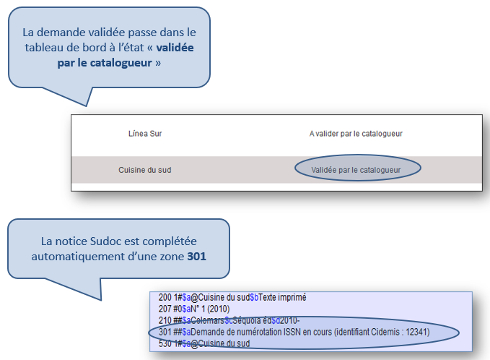
5 - Après la saisie de la demande de numérotation dans Cidemis : le Sudoc
Une fois la demande de numérotation ISSN validée, un identifiant lui est attribué, et la notice Sudoc est complétée.
Cette zone sera automatiquement effacée lorsque la notice ISSN redescendra dans le Sudoc.
Notes:
Une fois la demande validée par le catalogueur ou le Resp. CR son état change dans le tableau de bord de Cidemis.
En parallèle une zone 301 est complétée automatiquement dans le Sudoc. Elle contient l'identifiant de votre demande (à chaque demande est attribué un identifiant unique).

Slide 21
5 - Les demandes de correction
Pour les bibliothèques déployées
Notice modifiée dans le Sudoc par le catalogueur.
Initiation de la demande de correction dans Cidemis par le catalogueur ou par le responsable CR.
Pour les bibliothèques non déployées
Modification de la notice dans le Sudoc par le responsable CR.
Création de la demande de correction dans Cidemis par le responsable CR.
Notes:
Après les vérifications préalables, vous – ou le catalogueur d’une bib déployée - pouvez apporter vos corrections directement dans la notice Sudoc en parallèle de la demande de correction émise dans Cidemis.
Le catalogueur d’une bib non déployée vous transmettra une demande + les justificatifs et se sera à vous d’effectuer la correction dans le Sudoc et la demande dans Cidemis

Slide 22
6 - Les demandes de correction : vérifications préalables
La notice est-elle bien une notice ISSN ?
Une notice ISSN comporte TOUTES les zones suivantes : 011, 035issn, 801issn, et 802.
Si une des 4 « zones ISSN » manque, vérifier la notice dans le Registre ISSN.
Faire une demande d’import.
La demande porte-t-elle bien sur une zone dite « sous autorité » ISSN ?
http://documentation.abes.fr/sudoc/manuels/controle_bibliographique/circuit_signalement_rc/index.html#CorrectionZoneAutoriteISSN
Zones « sous autorité ISSN » ?
011 ISSN et ISSN-L
100 Dates
102 Pays
104 Alphabet du titre
110 Type de document et Périodicité
210/214 Adresse de départ
4XX Liens (sauf 424, 425 et 46X)
530 Titre clé
531 Titre abrégé
802 Centre ISSN responsable
NB : Seules les zones en écritures latines sont concernées

Slide 23
6 - Traiter les demandes de correction : vérifications
Vérifier la pertinence de la demande
Cohérence entre la demande et les pièces justificatives.
Complétude des commentaires à transmettre au centre ISSN.
Faire autant de demandes que de zones à corriger.
La demande porte bien sur une zone « sous autorité ».
Vérifier le « hors champ » d’ISSN France : http://documentation.abes.fr/sudoc/manuels/controle_bibliographique/circuit_signalement_rc/index.html#CasParticuliersHorsChamp
Vérifier les demandes liées.
Vérifier les justificatifs
Suivre la demande
Notes:
- S’assurer que le commentaire détaille de manière explicite la correction demandée
- Une demande de correction porte sur une seule zone : si vous avez plusieurs zones à corriger dans une notice il vous faudra effectuer autant de demandes
- Une demande de numérotation est souvent accompagnée d’une ou plusieurs demande de correction, il faut donc également verifier les demandes liées à la demande que vous lies apprêtez à valider

Slide 24
6 - Cas particulier : correction de liens entre numérisations françaises
Une particularité : La BnF, qui héberge le centre ISSN France ne produit pas de notices de numérisations !
Cependant, quand on demande l’attribution d’un ISSN pour une numérisation française, ne pas oublier de :
Créer dans les notices Sudoc des liens identiques à ceux qui existent entre les notices imprimées
Emettre une demande de correction via Cidemis pour demander
la création de ces liens dans le Registre ISSN (à destination d’ISSN
France, qui redirigera vers le Centre International)
Numérisé en
Notice C | Notice D
Notice A | Notice B
Devient
Devient
Numérisé en

Slide 25
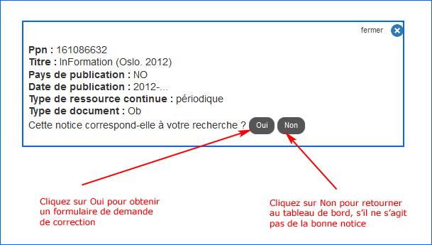
6 - Création dans Cidemis d’une demande de correction (par le CR - bibliothèque non déployée / par le catalogueur – bibliothèque déployée)
Cliquez sur la flèche verte pour ouvrir le FORMULAIRE DE DEMANDE DE CORRECTION
Une pop-up affiche les informations bibliographiques de la notice concernée et vous demande de confirmer OUI/NON

Slide 26
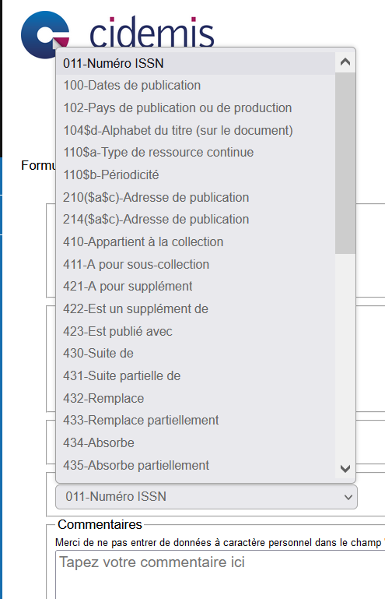
6 - Création dans Cidemis d’une demande de correction (par le CR - bibliothèque non déployée / par le catalogueur – bibliothèque déployée)
joindre des justificatifs
enregistrer pour y revenir ultérieurement
valider pour envoyer la demande
Revenir au tableau de bord (sans enregistrer)
Notes:
Formulaire présenté de la même manière que pour les demandes de num, il comporte en plus un menu déroulant permettant d'indiquer la zone de la notice à corriger.
Le champ commentaires doit obligatoirement comporter la nature de la modification à apporter, il est également obligatoire de joindre un justificatif.

Slide 27
6 - Après la saisie dans Cidemis d’une demande de correction : le Sudoc
Une fois la demande de correction validée, la notice Sudoc est complétée d’une zone 830 « Demande de correction ISSN en cours pour la zone XXX (identifiant Cidemis : XXXX).
Cette zone sera automatiquement effacée lorsque la notice ISSN redescendra dans le Sudoc.
Notes:
Une fois la demande de correction validée par le catalogueur ou par le responsable CR, son état change dans le tableau de bord de Cidemis. En parallèle une zone 830 est complétée automatiquement dans le Sudoc : elle indique la zone concernée par la demande, et son identifiant dans Cidemis
Cette zone sera automatiquement effacée lorsque la notice ISSN redescendra dans le Sudoc.

Slide 28
7 - Retours sur les demandes de numérotation ou de correction :
Demande acceptée
La zone Sudoc de demande est automatiquement effacée.
La notice est mise à jour : ajout 011 / apport de la correction.
La demande CIDEMIS est en « Traitement terminé » (attention, pas d’automaticité par rapport aux mises à jour dans le Sudoc).
Demande refusée
Le motif du refus s’inscrit en commentaire de la demande.
Si la correction est refusée, il faut modifier la notice Sudoc pour revenir à l’état antérieur.
Décision en concertation avec le catalogueur : Abandon ou relance de la demande? Pour une numérotation, suppression ou notice de gestion?
Demande en attente de précisions
En commentaire de la demande.
Répondre ou faire suivre la demande de précision au catalogueur.
Notes:
Une fois que votre demande aura été traitée par le réseau ISSN, il y aura 3 types de retour possibles : demande acceptée, demande refusée ou en attente de précisions. Nous allons étudier chacun de ces cas.
Demande acceptée :
vous n'avez plus d'action à faire, ni dans Cidemis ni dans le Sudoc. Cidemis va effacer la zone 301 ou 830 de la notice, et dans le cas d'une demande de numérotation, l'issn sera automatiquement enregistré en zone 011 de la notice.
Au prochain import de notices dans le Sudoc, la notice sera mise à jour
Demande refusée :
Cidemis viendra là aussi impacter directement le sudoc puisque la raison du refus sera automatiquement insérée dans la notice correspondante, en zone 301 ou 830 (= commentaire renseigné par ISSN au moment du refus).
Décider des suites à donner en concertation avec le catalogueur: relance d'une nouvelle demande ou abandon (choix de supprimer la notice du Sudoc ou de la conserver comme une notice de gestion.
Demande de precision : Y répondre. Nous allons voir comment dans la diapo suivante

Slide 29
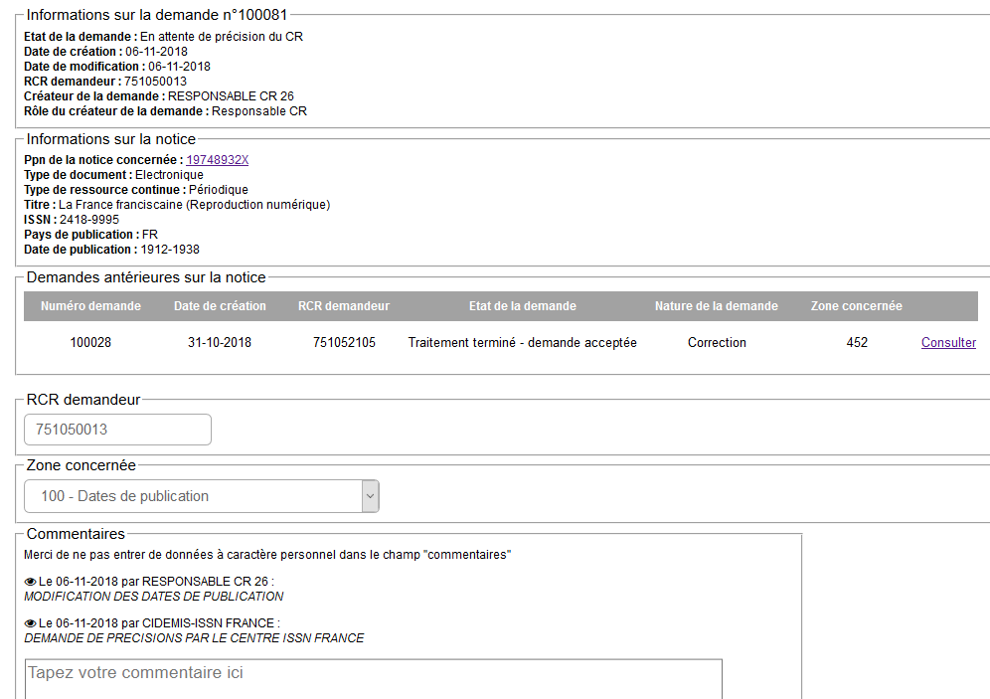
7 - Retour de la demande de correction pour précisions
Notes:
Le statut de la demande changera en "en attente de précision du CR".
Les demandes de précisions s'accompagnent de l'envoi d'un email automatique, pour vous informer de ce changement de statut et du fait que cela nécessite une action de votre part.
En effet, il faudra ouvrir le formulaire pour accéder à la question (en commentaires), vous pourrez soit y répondre directement dans le formulaire avec un commentaire et éventuellement des justificatifs supplémentaires, soit faire suivre la demande au catalogue qui a initié la demande. Dans ce cas le statut va changer, il va passer “en attente de precision par le catalogueur”, qui à son tour recevra un mail pour l’inciter à répondre.
N'oubliez pas de valider la demande pour relancer le circuit : elle passera en statut "précisions apportées par le CR" et apparaîtra dans le tableau de bord d’ISSN.

Slide 30
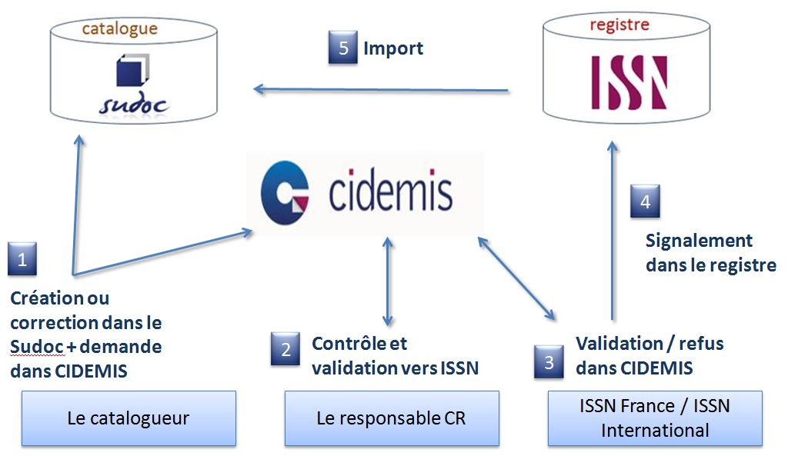
Récapitulatif 1 : Le circuit ISSN des bibliothèques déployées

Slide 31
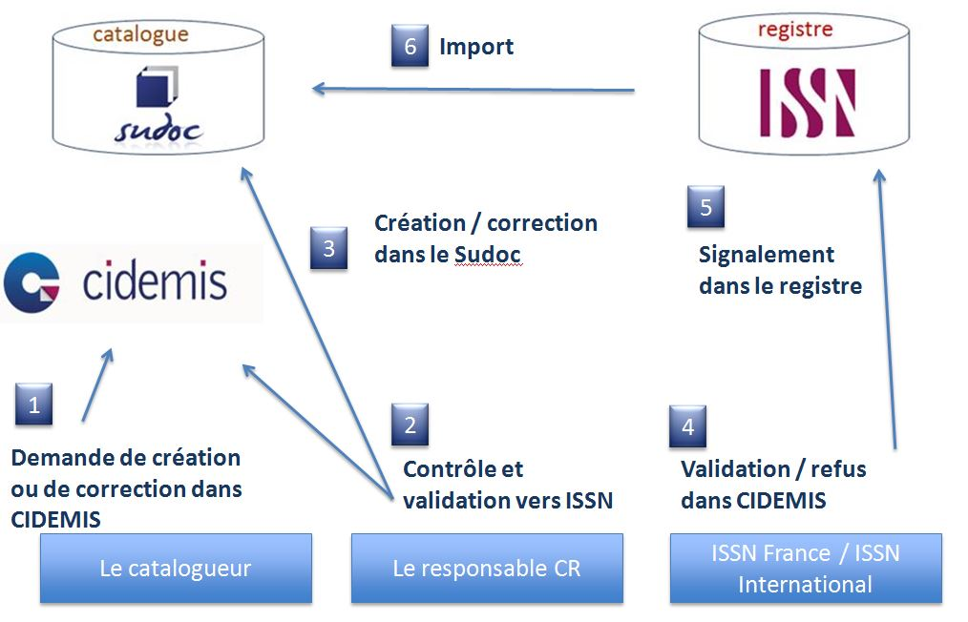
Récapitulatif 2 : Le circuit ISSN des bibliothèques non déployées

Slide 32
Récapitulatif 3 : Le suivi des demandes
Vérification de la concordance entre la réponse apportée et la notice mise à jour (archivage ou relance)
Vérification des doublons potentiels
301-> 011/802
830 -> 802
301/830 dans le Sudoc
Import ISSN – Traitement ABES
Emission de la demande par le responsable CR dans CIDEMIS
Réponse par ISSN dans CIDEMIS (demande terminée)
Registre ISSN MAJ
MAJ SUDOC
Contrôle par le responsable CR
Délai de traitement : environ deux mois
Notes:
Une fois la notice mise à jour importée dans le Sudoc, dans le cas d’une demande de NUM les zones 011 et 802 auront été ajoutées, dans le cas d’une demande de COR la zone 802 aura été mise à jour

Slide 33
Gestion des logins : particularités CIDEMIS
Pour les bibliothèques non déployées
Création de login exemplarisation « CC »
En cas de changement de personnels
Changement de login CC
Demander le versement des demandes vers ce nouveau compte
pour un suivi des demandes de la bibliothèque (tableau de bord
unique : éviter la perte d’informations)

Slide 34
Documentation d’appui
Manuel Cidemis
http://documentation.abes.fr/aidecidemis/index.html
Manuel « Connaitre le circuit ISSN »
http://documentation.abes.fr/sudoc/manuels/controle_bibliographique/circuit_signalement_rc/index.html
https://documentation.abes.fr/sudoc/indexContribReseau.htm (supports de cours réalisés par le réseau)
Tutoriels Cidemis (plateforme auto-formation)
http://moodle.abes.fr/course/index.php?categoryid=12
AbesSTP > Guichet Cidemis
https://stp.abes.fr/node/3?origine=cidemis

Slide 35
Merci de votre attention !
Des Questions ?
Un alias pour nous écrire : cidemis[@]abes.fr

